Slide 1
Szkoła w liczbach
LXXVIII Liceum Ogólnokształcące
im. Marii
Pawlikowskiej - Jasnorzewskiej

Slide 2
Uczniowie w naszej szkole
Klasy pierwsze:

Slide 3
Uczniowie w naszej szkole
Klasy drugie:

Slide 4
Uczniowie w naszej szkole
Klasy trzecie:

Slide 5
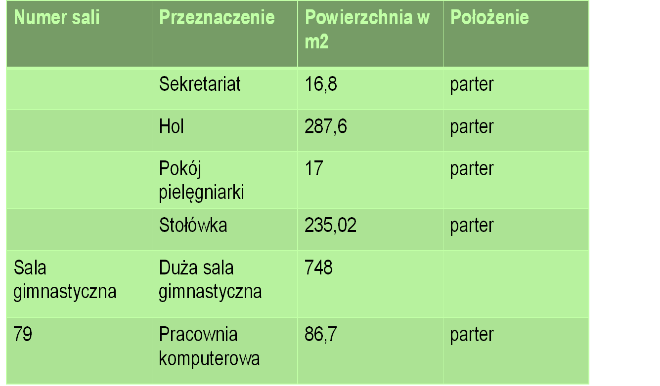
Przykładowe pomieszczenia w szkole i ich powierzchnie:

Slide 6
Wybrane sale językowe i ich powierzchnie:
Numer sali | Przeznaczenie | Powierzchnia w m2 | Położenie
215 | Jęz. włoski | 33,2 | 2 piętro
208 | Jęz. niemiecki | 49,5 | 2 piętro
110 | Jęz. hiszpański | 50,5 | 1 piętro
206 | Jęz. rosyjski | 50,5 | 2 piętro
202 | Jęz. francuski | 50,5 | 2 piętro

Slide 7
Średni wynik matury z matematyki
Matura 2016 | Matura 2017 | Matura 2018
57 | 58 | 58

Slide 8
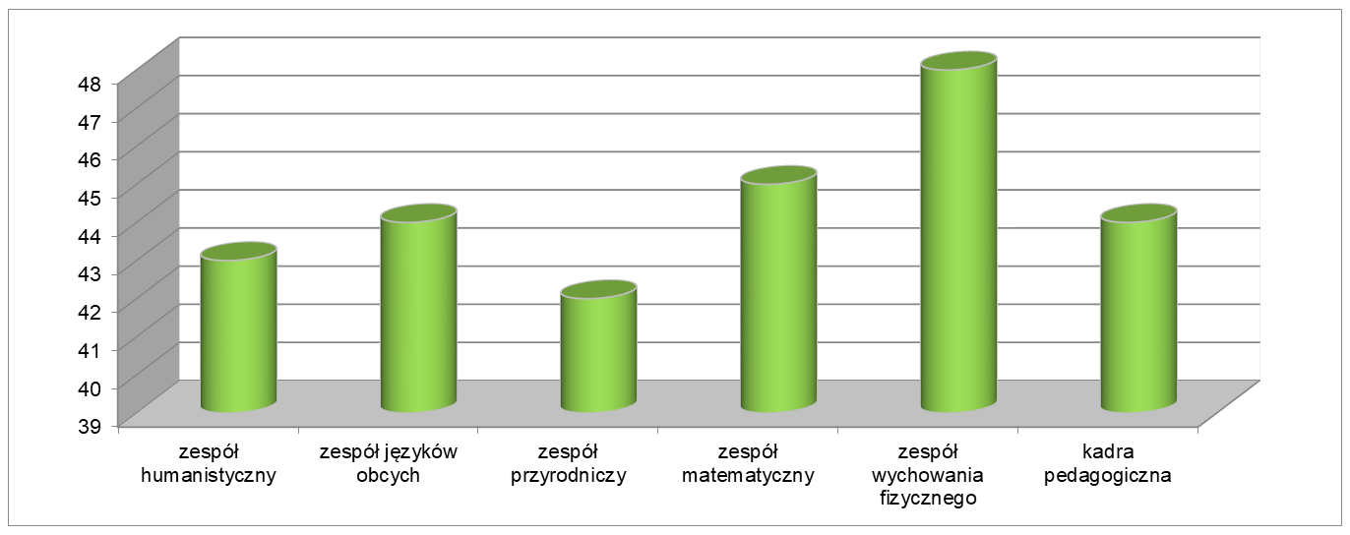
Średnia wieku naszej kadry

Slide 9
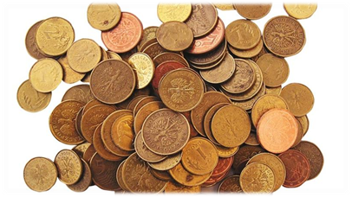
Akcja „Góra Grosza”
W naszej szkole łączymy naukę z przyjemnością. Włączając się w akcje charytatywne pomagamy potrzebującym i jednocześnie stosujemy matematykę w liczbach.
Zebraliśmy 248,42 zł i jednocześnie 5153 monety:
  1 gr x 2825 szt. = 28,25 zł
  2 gr x 946 szt. = 18,92 zł
  5 gr x 823 szt. = 41,15 zł
  10 gr x 268 szt. = 26,80 zł
  20 gr x 189 szt. = 37,80 zł
  50 gr x 55 szt. = 27,50 zł
  1 zł x 35 szt. = 35 zł
  2 zł x 9 szt. = 18 zł
  5 zł x 3 szt. = 15 zł

Slide 10
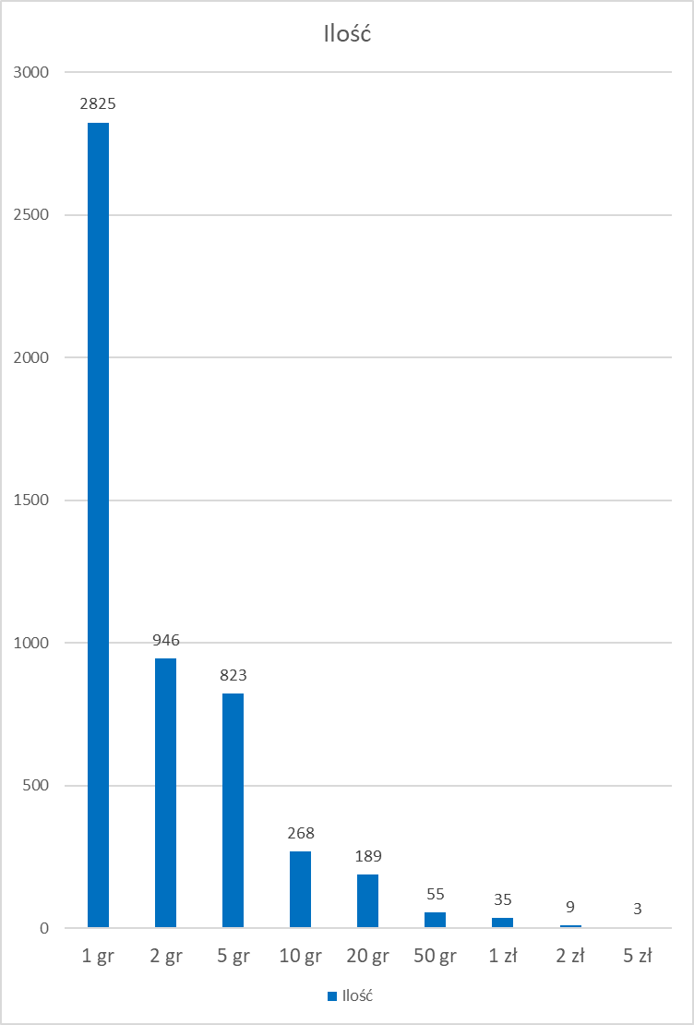
Akcja „Góra Grosza”
Diagram obok przedstawia nasze podsumowanie zbiórki monet
w ramach akcji „Góra Grosza”.

Slide 11

Nasi uczniowie w trakcie realizacji projektu
„Szkoła w liczbach”

